Slide 1
План имплементације капиталног пројекта (Образац бр. 5)
Инструкције за попуњавање обрасца

Slide 2
Појашњења
За пројекте које Републичка комисија за капиталне инвестиције усвоји на Листи приоритетних припремљених пројеката, oвлашћени предлагач подноси План имплементације пројекта Министарству финансија.
Овлашћени предлагач подноси образац плана имплементације капиталног пројекта након усвајања Листе приоритетних припремљених пројеката од стране Републичке комисијe за капиталне инвестиције, а пре отпочињања имплементације пројекта.

Slide 3
Појашњења
План имплементације капиталног пројекта садржи:
Назив пројекта; основне податке о пројекту; основне податке о предлагачу идеје капиталног пројекта, овлашћеном предлагачу и другим релевантним актерима који учествују у реализацији пројекта; податке о финансијском аспекту пројекта; динамику реализације пројекта; динамику финансијске реализације пројекта и евентуалне коментаре овлашћеног предлагача.

Slide 4
Образац бр.5
Шифра овлашћеног предлагача
Организациона шифра директног корисника буџетских средстава.
Идентификациона ознака пројекта:
Додељује се кад Министарство за европске интеграције (за оне пројекте за које оцени да су стратешки релевантни) проследи Министарству финансија Образац за идентификацију пројекта.
Остаје јединствена и непромењена за сваки капитални пројекат, кроз целокупан пројектни циклус тог капиталног пројекта.

Slide 5
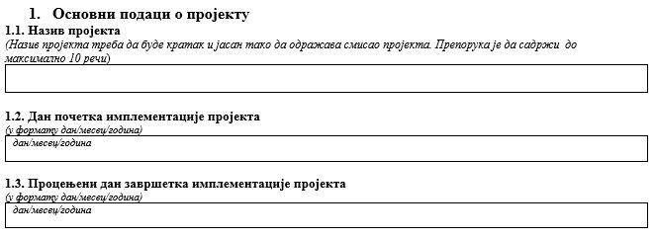
Образац бр.5
Дан почетка имплементације капиталног пројекта *1
Дан завршетка имплементације : уписати датум који је дат у динамици реализације капиталног пројекта, који означава завршетак пројекта^{*2}
^{*1} Члан 19. став 2. Уредбе о управљању капиталним пројектима
^{*2} Члан 19. став 2. Уредбе о управљању капиталним пројектима

Slide 6
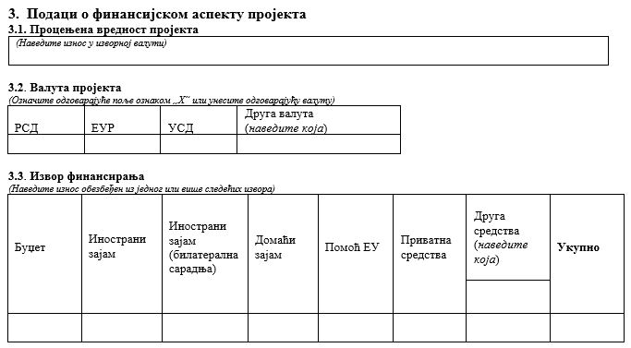
Образац бр.5
Укупан износ неопходан за реализацију целог пројекта. Износ приказати и у изворној валути, и у РСД уколико је извор финансирања инострани. Конверзију вршити по званичном средњем курсу НБС на дан попуњавања обрасца (навести средњи курс, као и датум обрачуна)
Навести све валуте које су у оптицају.

Slide 7
Образац бр.5
Именовати сваки од извора финансирања. За иностране изворе, унети уговорене износе у изворној валути и у РСД по званичном средњем курсу НБС на дан конверзије валута.
Сабрати све изворе финансирања и приказати укупан износ само у РСД. Конверзију вршити по званичном средњем курсу НБС, на дан конверзије валута (навести средњи курс, као и датум обрачуна).

Slide 8
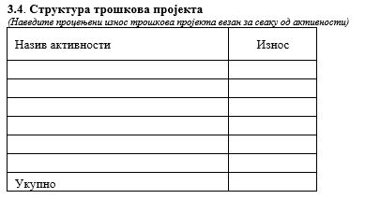
Образац бр.5
Навести све битније активности планиране у току имплементације капиталног пројекта.
Навести појединачно планиране износе за сваку активност у РСД.
Циљ навођења планираних активности јесте ближе праћење реализације пројекта. Сходно наведеном, неопходно је ове активности разложити на што више смислених целина које прате прогрес пројекта.
Активности које могу да се нађу на листи:
Грађевински радови (поделити по фазама радова); Пројектовање;
Набавка опреме; Монтажа опреме;
Мање целине пројекта; Фазе и подфазе пројекта;
Надзор и консултантске услуге; Уговори;

Slide 9
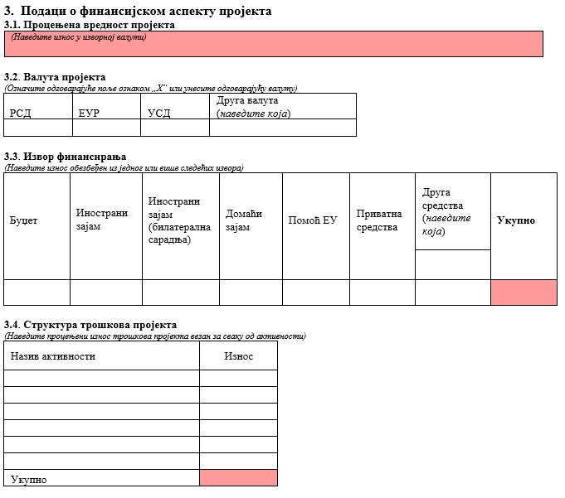
Образац бр.5
Висина износа у овим пољима је идентична и приказана у РСД.

Slide 10
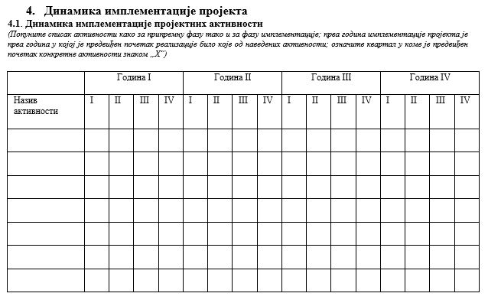
Образац бр.5
У овој табели треба попунити динамички план за наведене активности из Табеле 3.4. Првом годином имплементације капиталног пројекта сматра се прва фискална година у којој постоје обезбеђена финансијска средства за спровођење активности у имплементацији пројекта, како је дефинисано Уредбом. Обележити почетну годину имплементације капиталног пројекта.

Slide 11
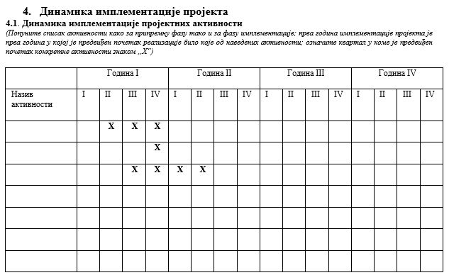
Образац бр.5
Година 1 – обележити почетну годину имплементације капиталног пројекта.
Листа активности из Табеле 3.4.
Приказати почетак и трајање активности.

Slide 12
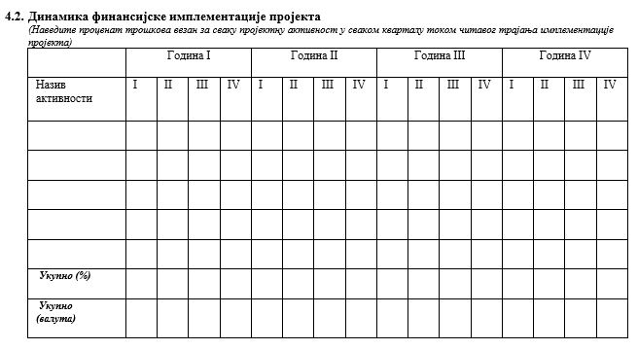
Образац бр.5
У овој табели треба попунити финансијски план за активности наведене у Табели 3.4.
За приказану динамику активности која је дата у Табели 4.1 треба одредити финансијски садржај.

Slide 13
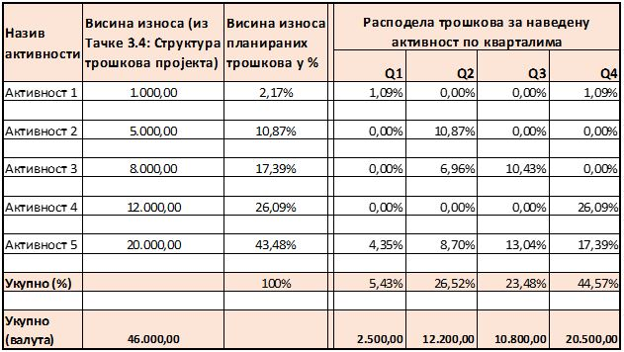
Образац бр.5
Начин рачунања финансијске имплементације пројекта (пример):

Slide 14
Образац бр.5
Процентуална вредност по кварталима за дату активносту.
Збир процентуалних вредности за дати квартал.
Висина износа за дати квартал у РСД.

Slide 15
Образац бр.5
Збир свих процентуалних вредности пројекта треба да износи 100%.
Збир износа за све активности пројекта треба да буде једнак наведеној процењеној вредности пројекта која је дата у Табели 3.1.

Slide 16
Образац бр.5
Коментари овлашћеног предлагача треба да садрже:
Сажет наративни опис тренутне фазе пројекта;
Информације о претходно реализованом делу пројекта;
Информације о планираним активностима за наредни период са предвиђеним роковима;
Информације о статусу предуслова неопходних за реализацију пројекта:
Неки од предуслова могу бити:
Сагласности и дозволе; Набавка земљишта/објекта;
Уговарање финансијских оквира; Техничка документација;
Уговарање извођења радова и надзора над истим;

Slide 17
Образац бр.5
Коментари овлашћеног предлагача треба да садрже:
Уколико је извор финансирања из кредита, навести да ли је за исти дата гаранција Републике Србије;
Уколико је извор финансирања у иностраној валути, навести званични средњи курс по ком је вршена конверзија валуте, као и датум конверзије;
Навести све битније претпоставке узете приликом попуњавања овог обрасца.

Slide 18
Е мејл: opkp@mfin.gov.rs Телефон: +381 11 3642 678
Контакт Групе за оцену и праћење капиталних пројеката

